Slide 1

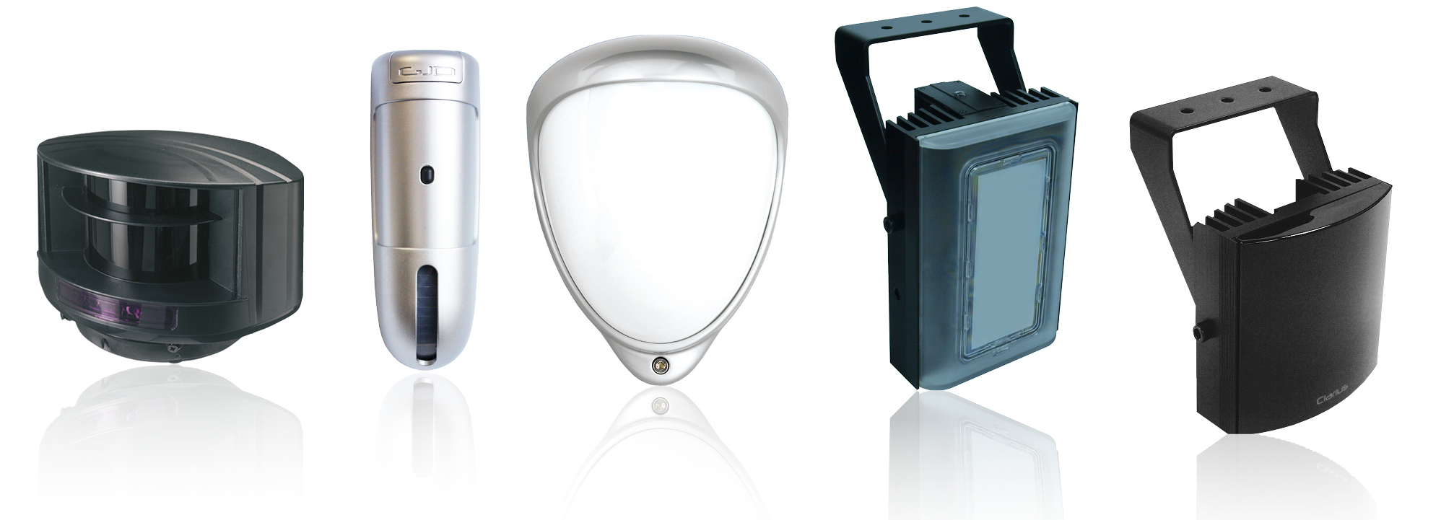
GJD FABRICANT DE DÉTECTEURS DE MOUVEMENTS EXTÉRIEURS ET DE PROJECTEURS

Slide 2
Agenda
GJD360FR & GJD360FR/A-M
GJD314
GJD630 ( Radio)
Laser
Accessoires

Slide 3
Détecteurs extérieurs filaires

Slide 4
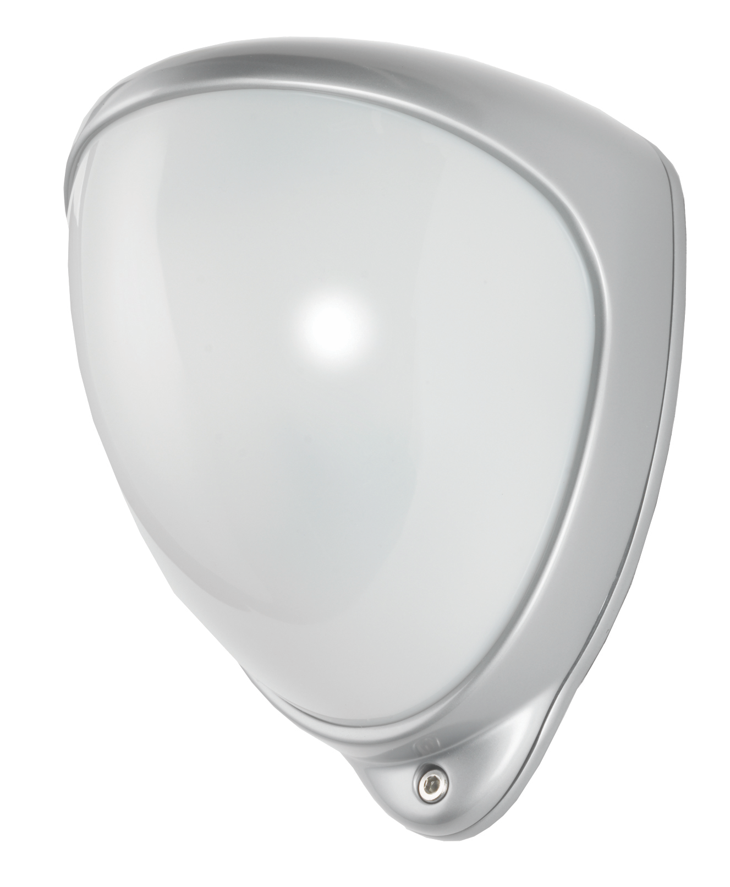
GJD360FR & GJD360FR/A-M
Double technologie Hyperfréquence et Infrarouge ( ou triple technologie)
Fonction antimasque (Ref GJD360FR/AM)
2 Sorties relais (NO et NF) + 1 pour le masquage
Hauteur de pose à 3 Mètres
Portée réglable 10/20/30 Mètres
IP65
Testeur GJD380 en option (à conseiller)

Slide 5
Points Fort
Hauteur d’installation 3 mètres
Esthetique et discret (ressemble à une lampe)
Portée Réglable 10, 20, 30 mètres
Masquage de zone par clapet interne mobile
1 sortie alarme auxiliaire pour la vidéo
GJD360FR & GJD360FR/A-M

Slide 6
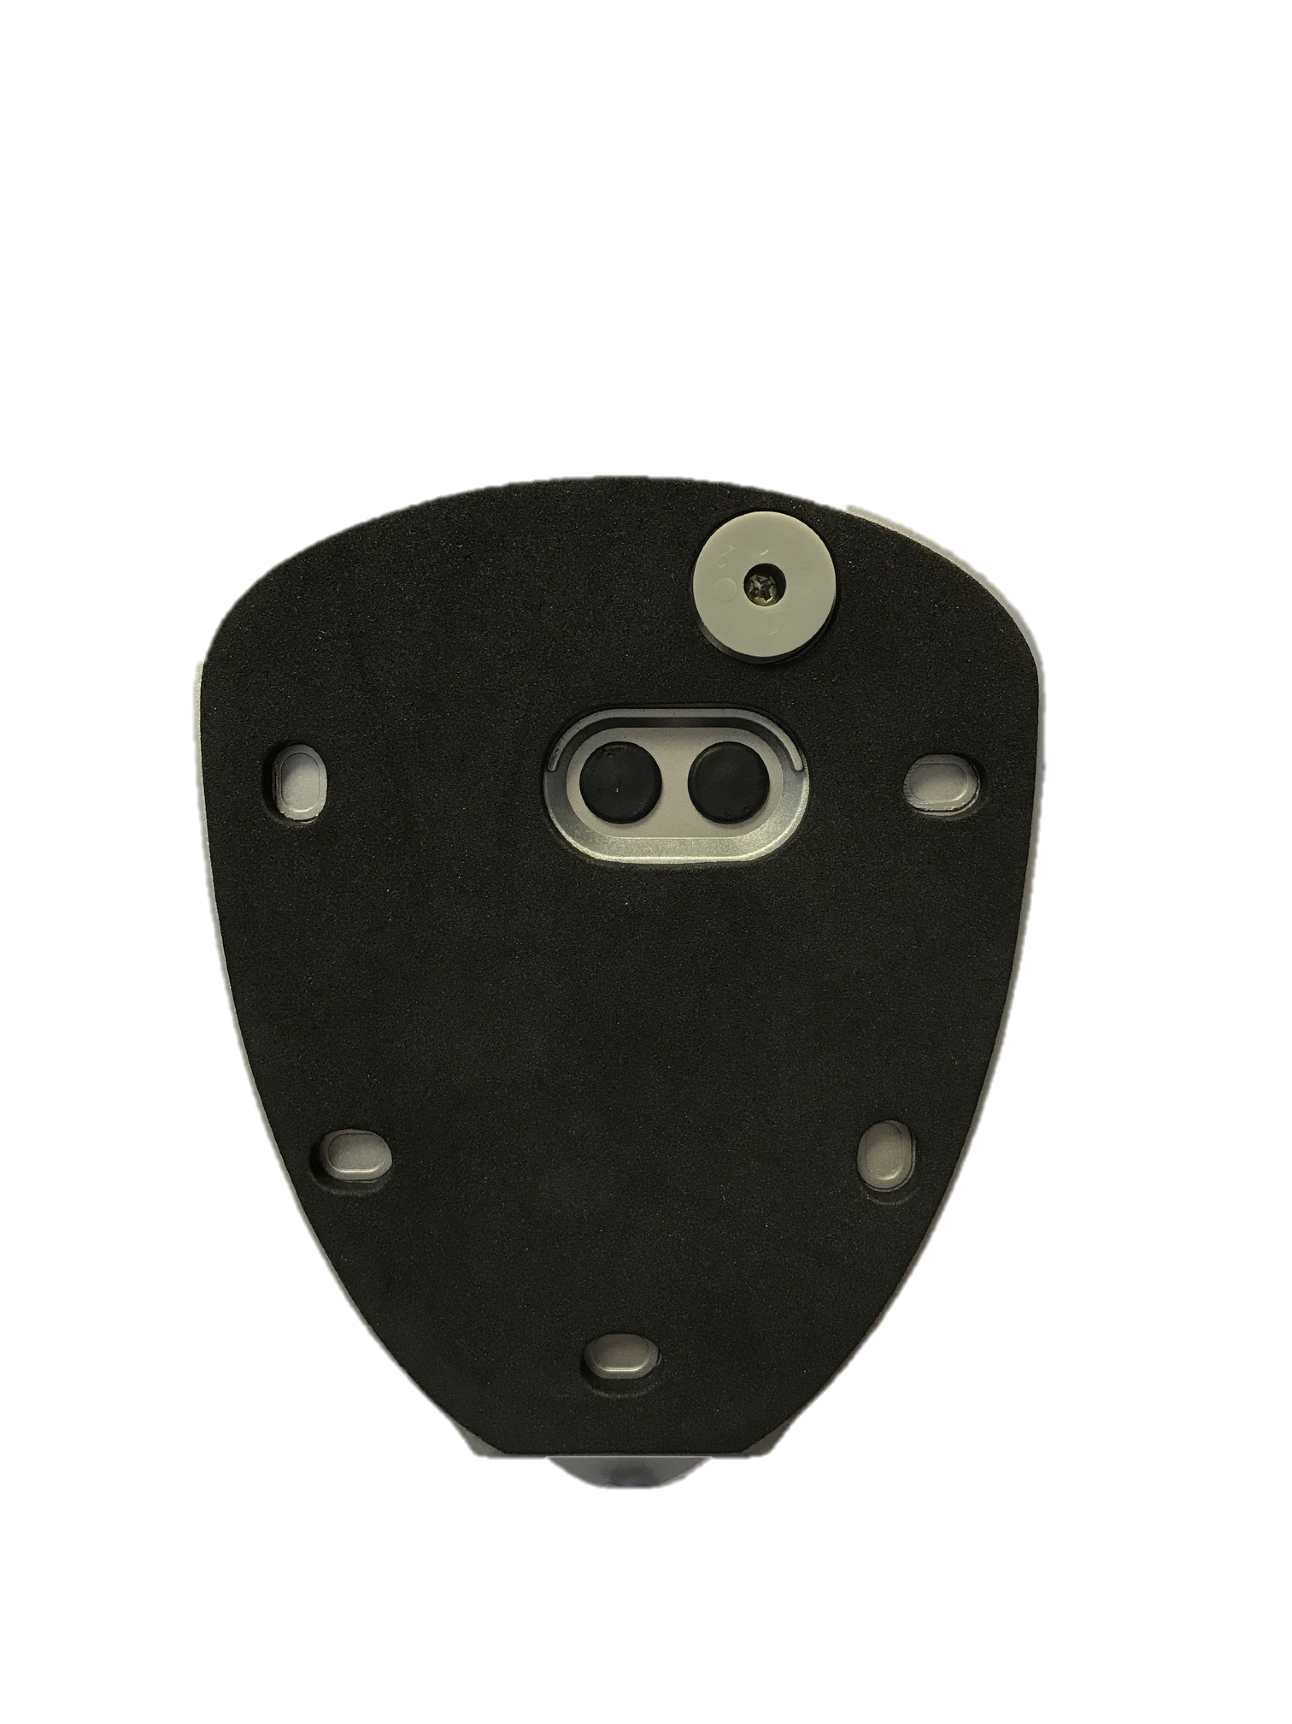
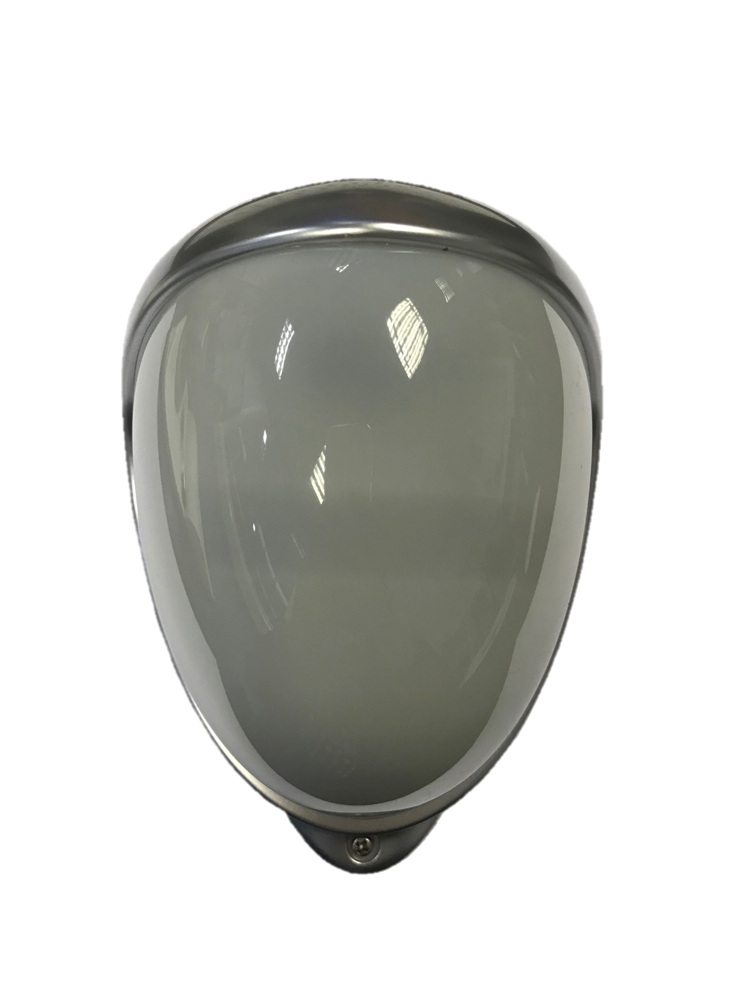
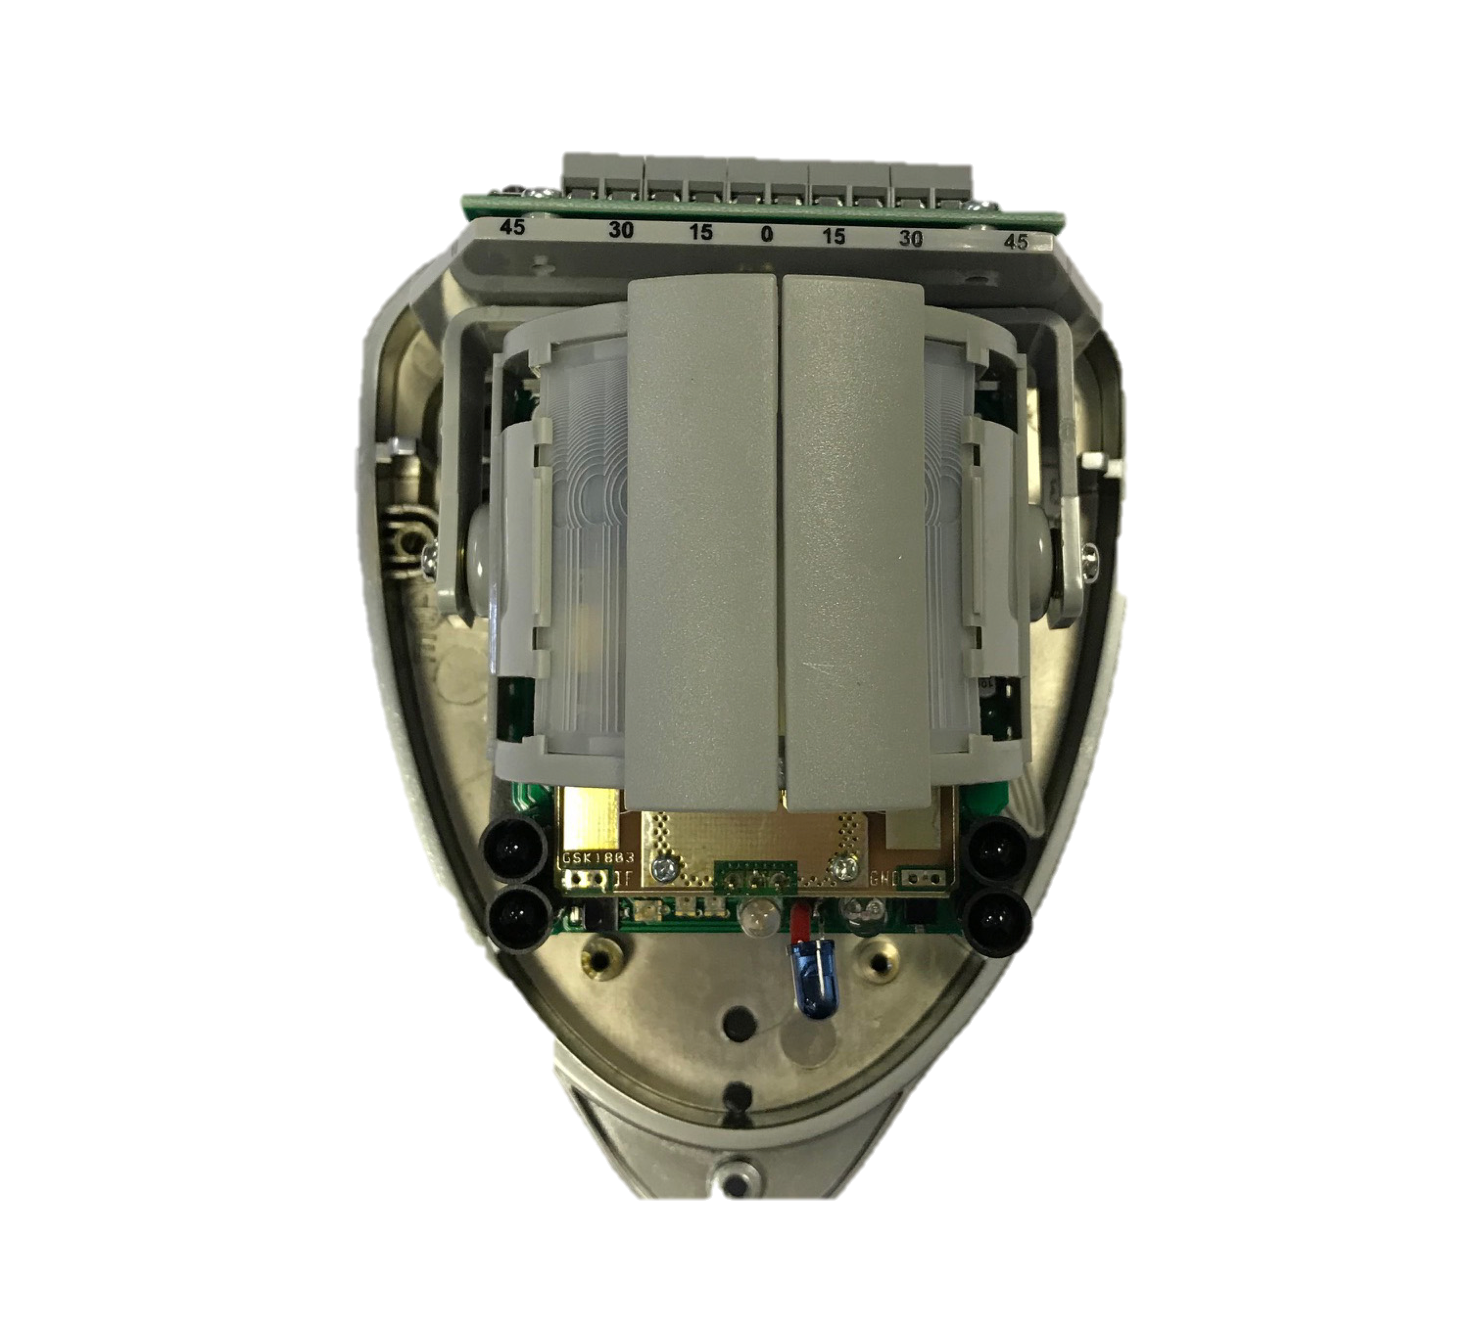
GJD360FR & GJD360FR/A-M

Slide 7
GJD314
Triple technologie ( 2x IR passifs + Hyperfréquence)
2 Sorties relais Contact NO/NF
Choix de résistances intégrées
Boitier en Métal
Hauteur de Pose à 3 mètres
Portée réglable 10/20/30 Mètres
IP65
Testeur GJD380 en option (à conseiller)

Slide 8
Points Fort
Hauteur d’installation à 3 mètres
Portée Réglable 10, 20, 30 mètres
Résistances intégrées
Relier à des systèmes d’éclairages GJD.
Asservissement pour du pilotage de caméras
GJD314

Slide 9
Détecteur Radio faible consommation

Slide 10
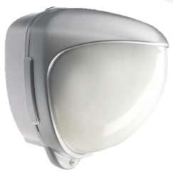
GJD630
IRP à quatre éléments (QUAD)
Portée programmable 10/15/30 mètres
Hauteur de pose à 3 mètres
3 sorties à commutation negative (AL, TP, B )
Alimenté par piles (2 x CR123 de 3 V ) ➔ non fournies
IP65

Slide 11
Points Fort
Hauteur d’installation 3 mètres
Portée Réglable: 10, 20, 30 mètres
Esthétique
GJD630

Slide 12
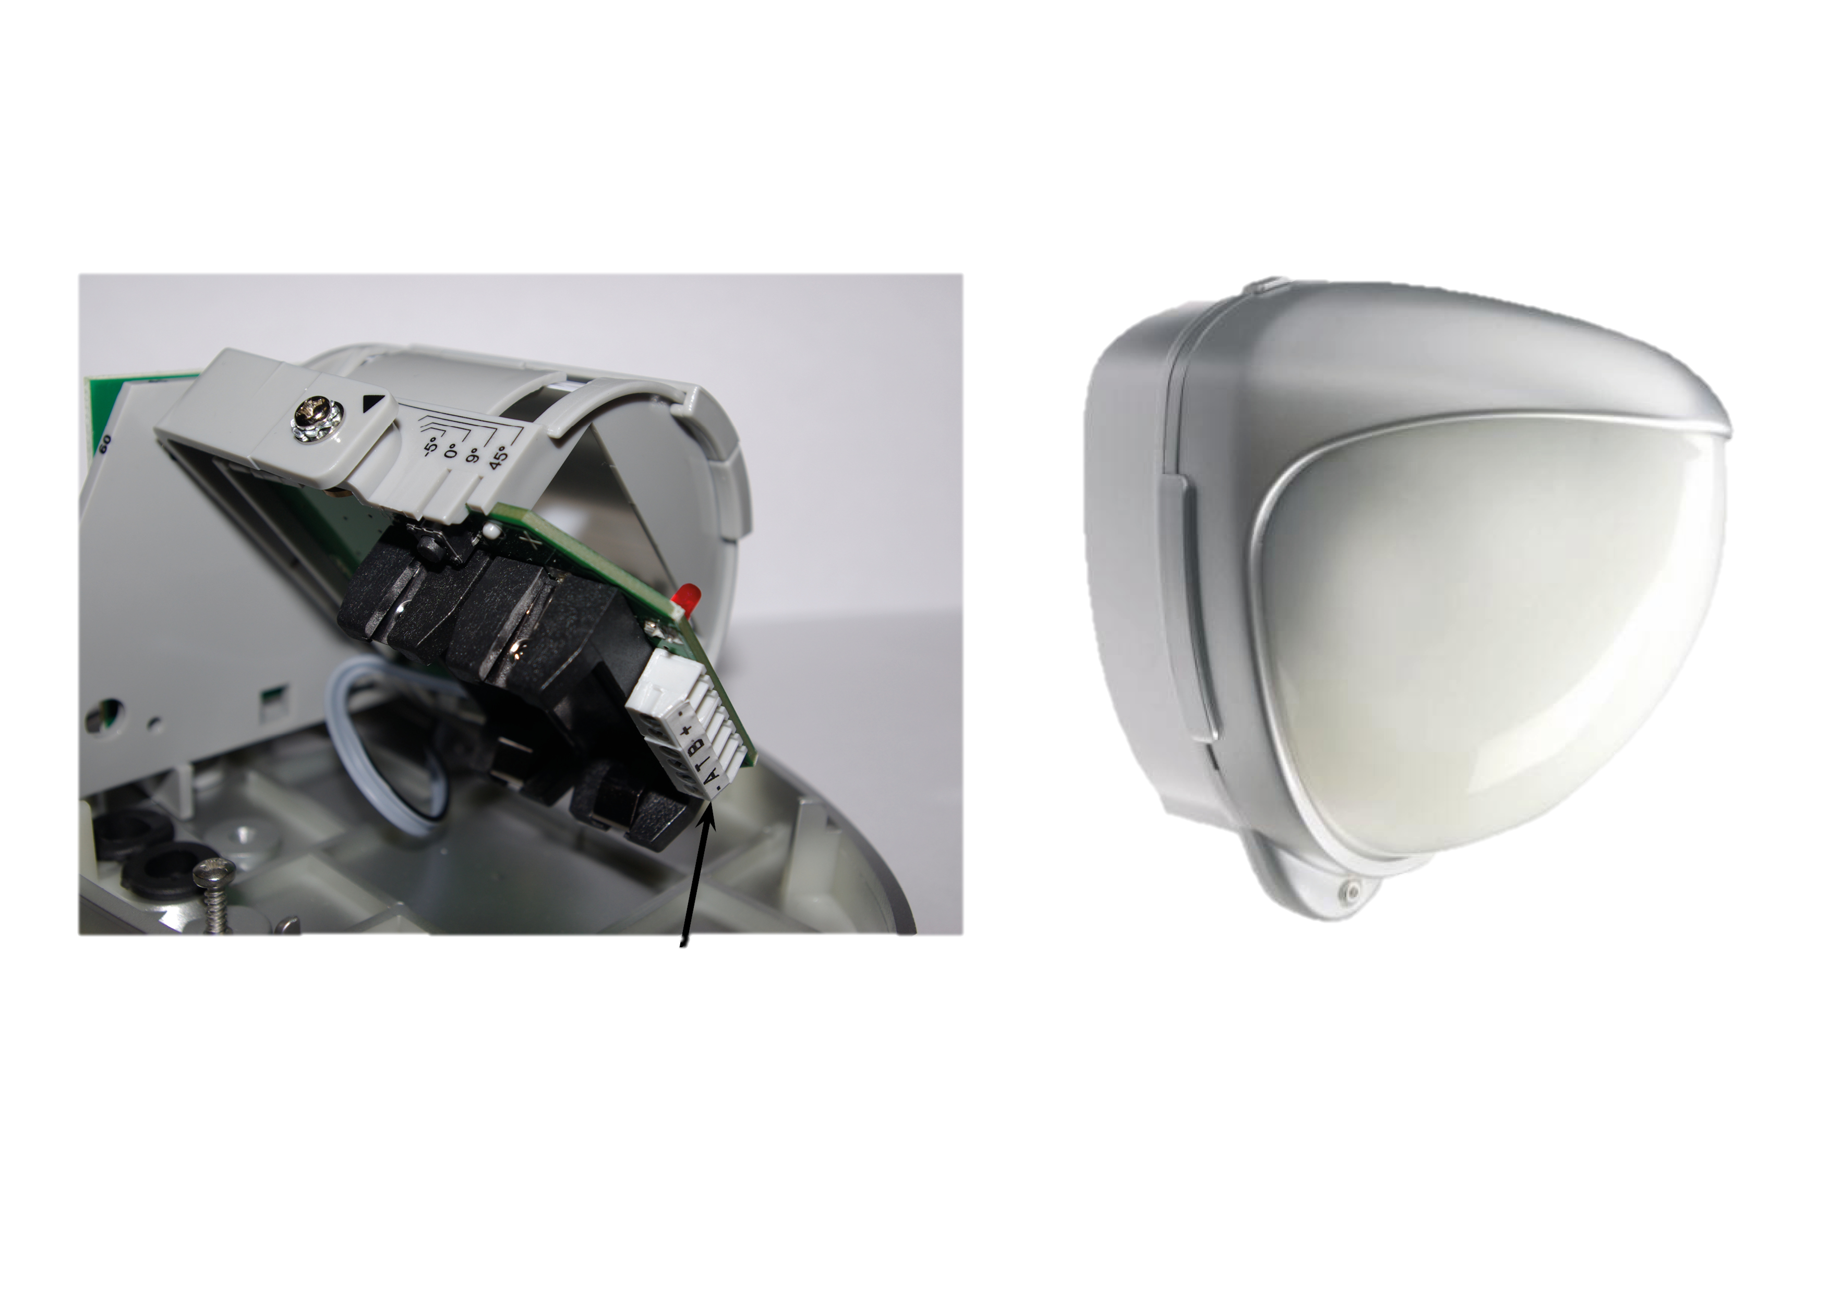
GJD630
Connecteur pour l’émetteur radio
GJD630

Slide 13
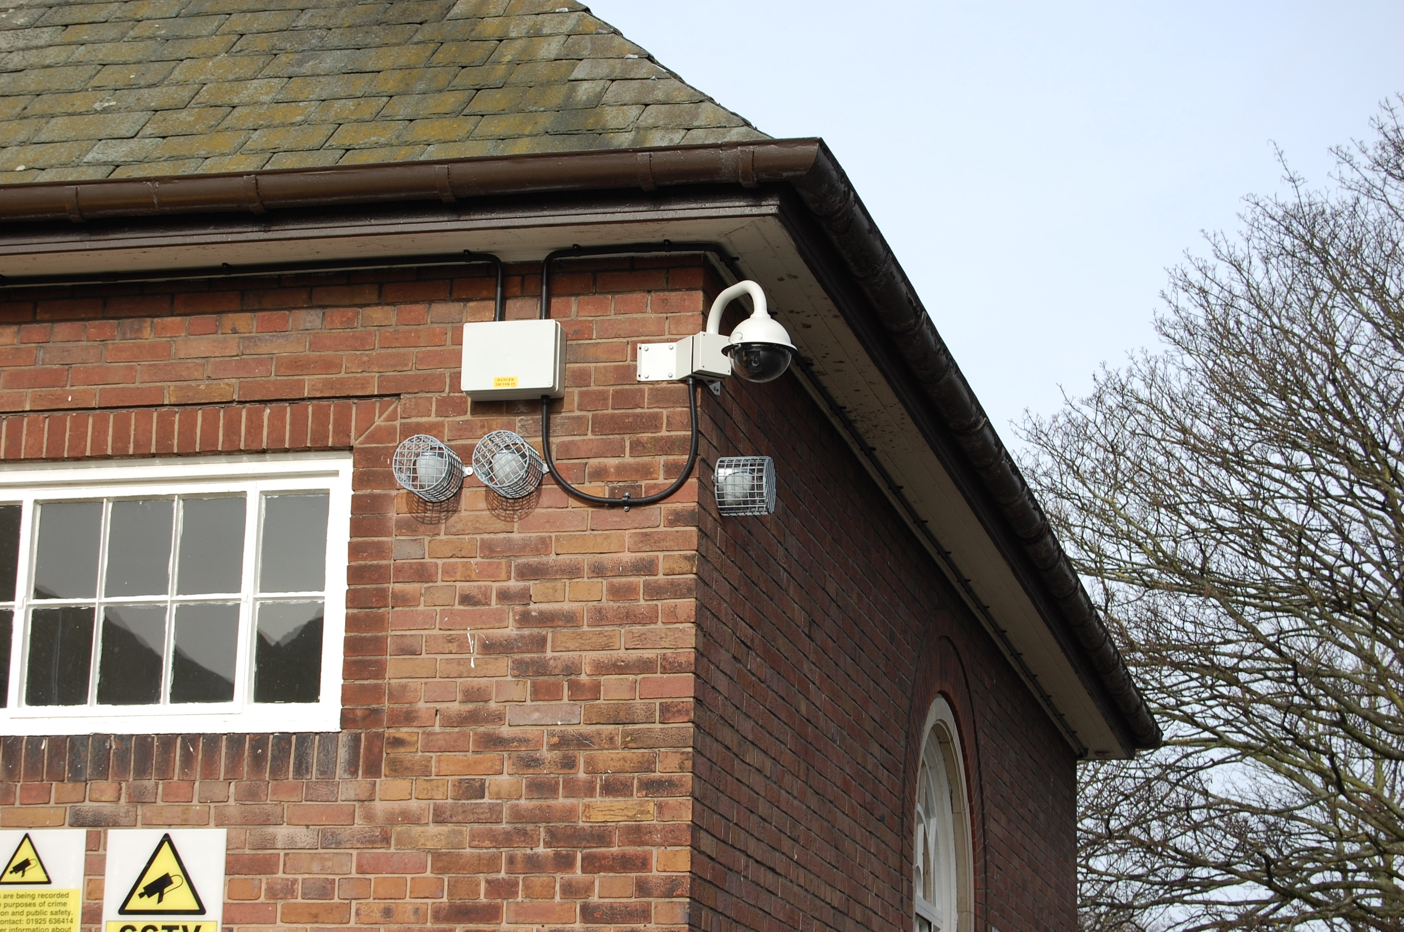
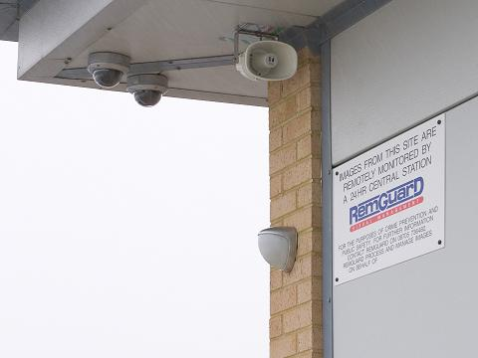
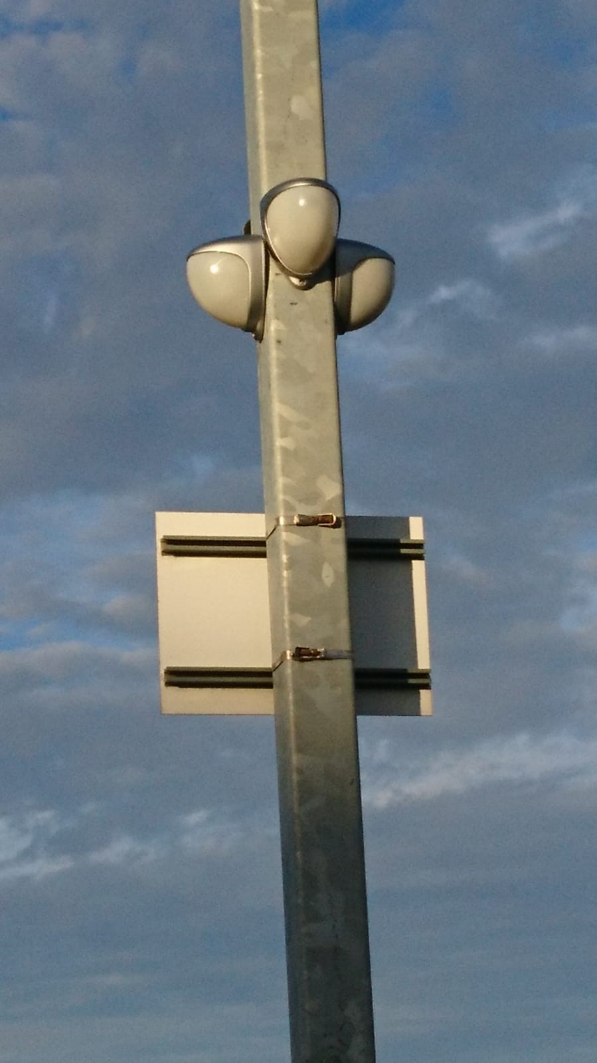
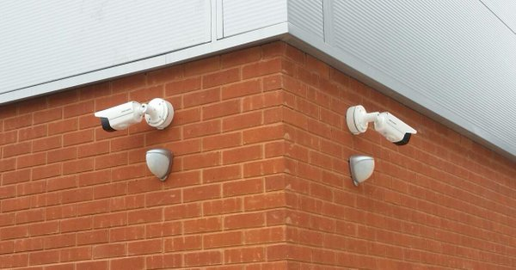

Slide 14
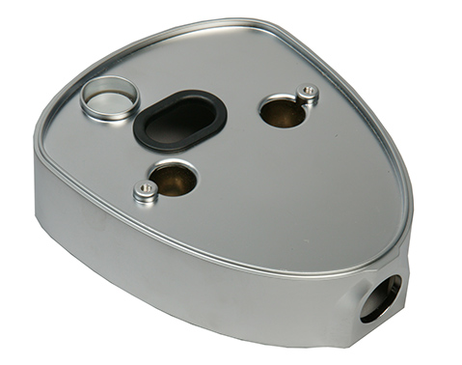
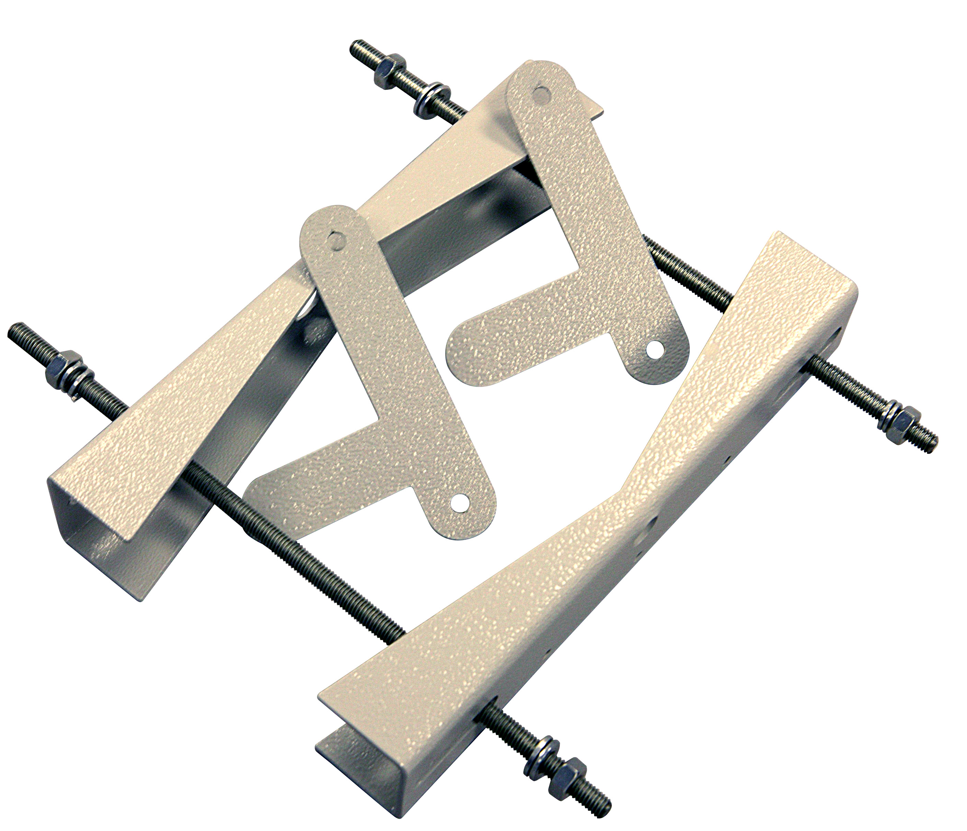
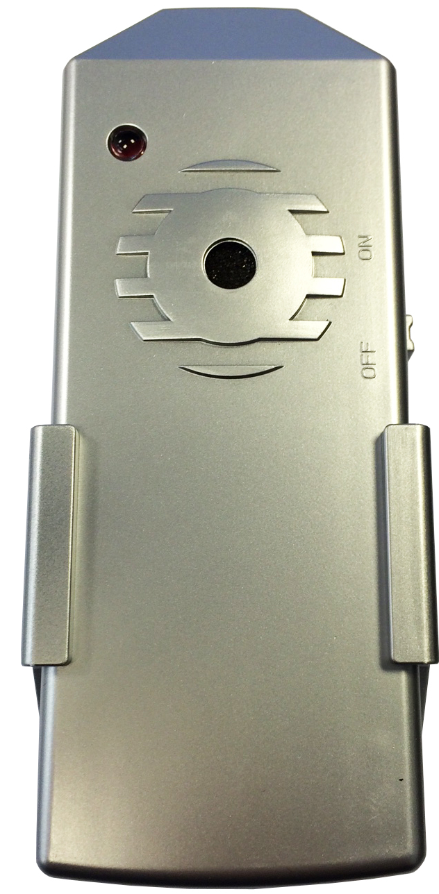
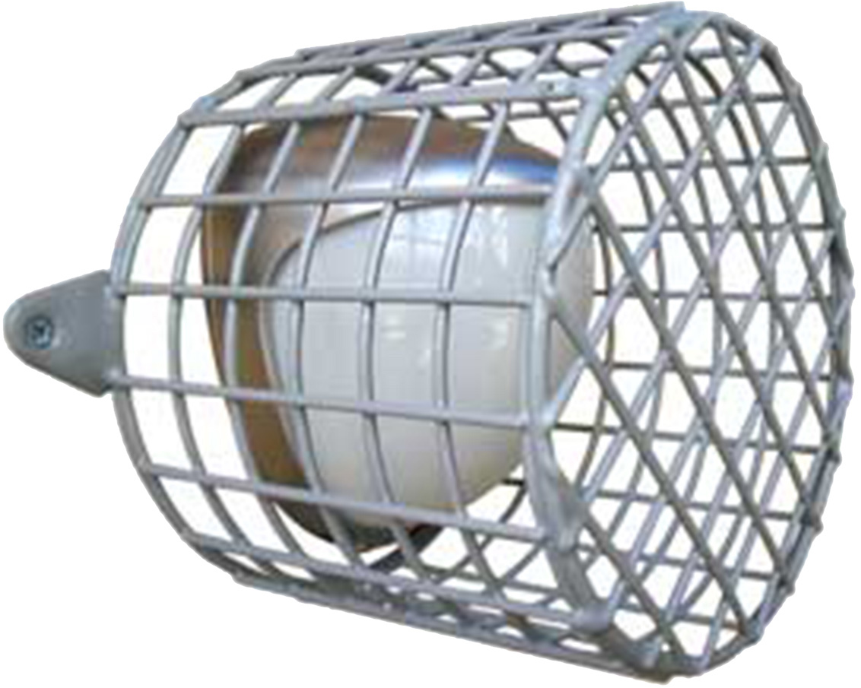
Accessoires
GJD304
Adaptateur
pour gaine
GJD305
Support pour montage sur poteau
GJD308
Cage antivandalisme «D-Guard»
GJD380
Testeur
Vidéo de réglage et d’utilisation du testeur :
https://www.youtube.com/watch?v=Pe2aqqcsG5c

Slide 15
Détecteur Laser

Slide 16
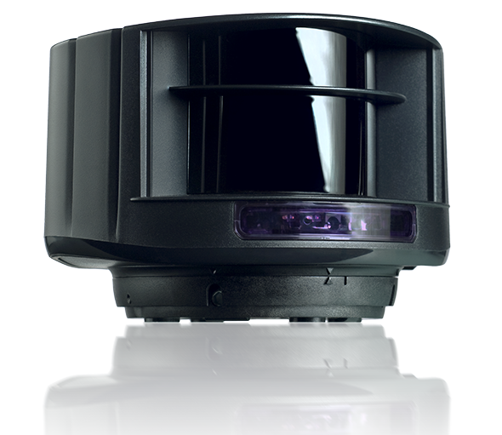
D-TECT Laser – le futur!

Slide 17
Fonctions principales
Détecteur laser 4 rideaux
Détecteur de précision programmable à 10 cm
Déclenchement sur 2 zones de détection ou selon nombre de couches déclenchées
2 sorties relais libres (NC, NO)
Déclencheur d’évenement pour vidéo ou alarme intrusion
Programmation par télécommande
Disponible en boîtier noir ou blanc
Application à l’intérieur ou à l’extérieur

Slide 18
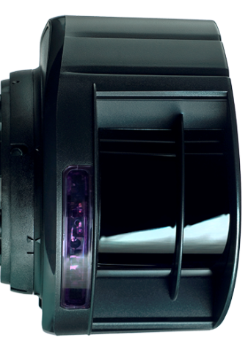
Applications
Orientation verticale
Peut être monté à 25m de haut et couvrir 25m de long
A l’intérieur et au-dessus des lignes de clôture
concessionnaire de voitures
Parking
Protection de fenêtres et de portes
Portes automatiques – sécurité et fiabilité
Protection des œuvres d’art dans les musées etc.
25m
25m

Slide 19
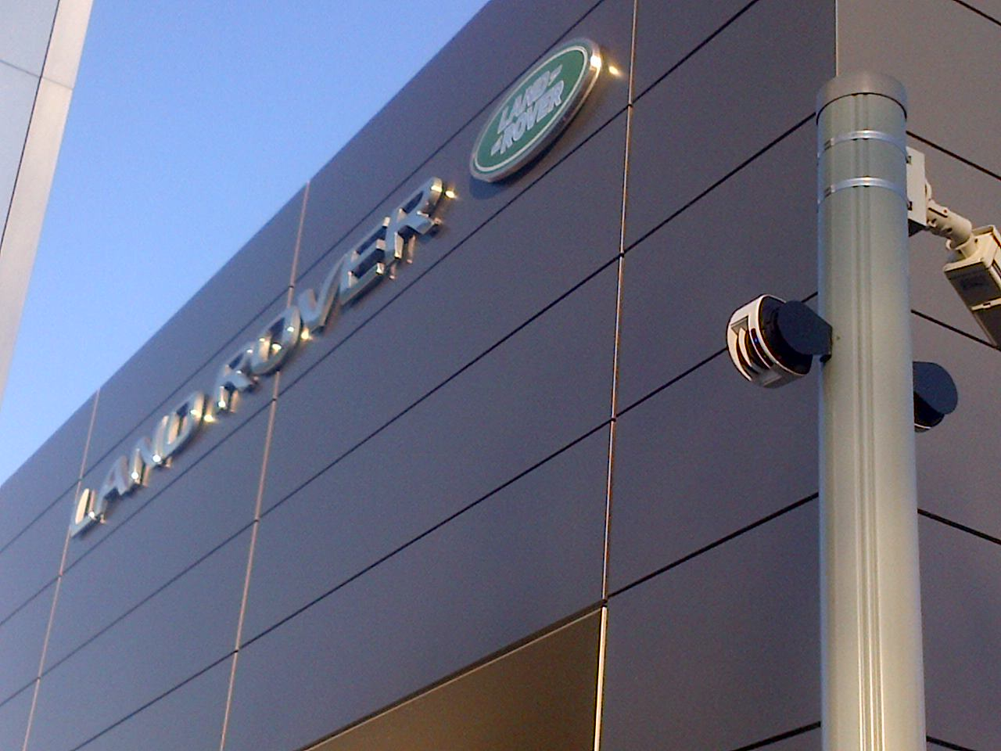
Mur virtuel – Land Rover Battersea
Site en plein air difficile à couvrir
Route principale, arrêt de bus, trottoir public
Rideau de détection entre les bornes antivol et l’avant des voitures

Slide 20
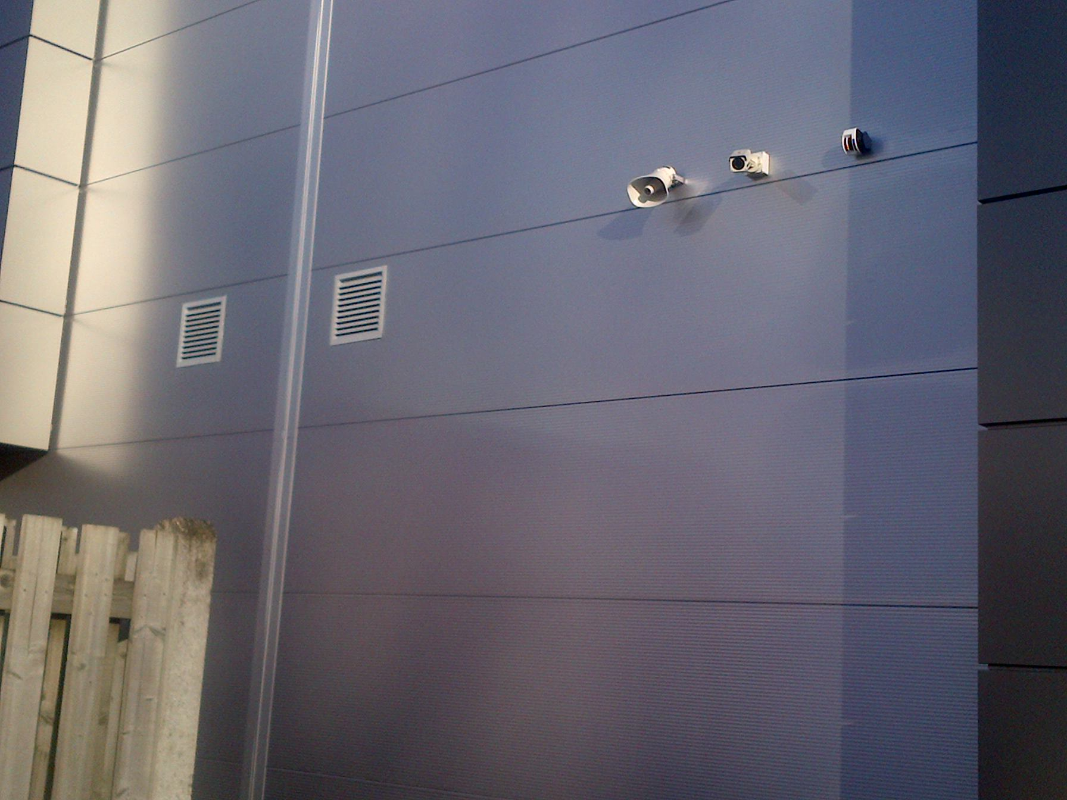
Mur virtuel – Land Rover Battersea
Laser env. 7m de haut
Zone de détection longeant la clôture de 2m de haut
Crée un mur virtuel de 7m x 25m

Slide 21
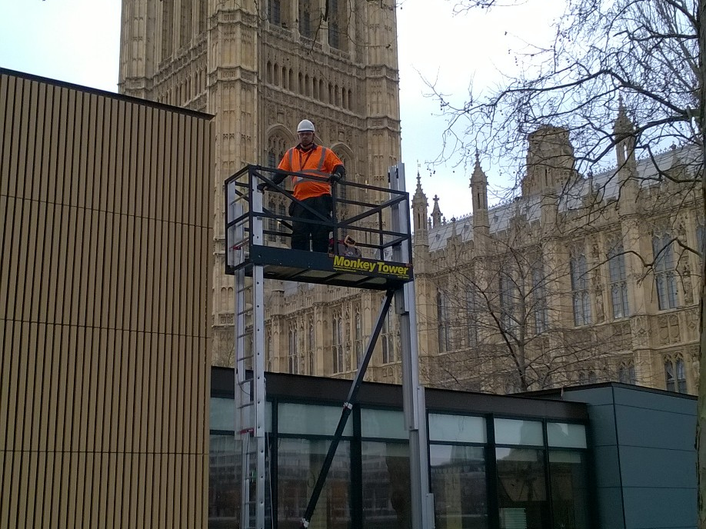
Chambre des Communes
Zone 1
0-15.9m
Zone 2
0-6.2m
Mur virtuel
6,4m x 15,9m

Slide 22
Plafond virtuel
Orientation horizontale
Protection de toit – externe ou interne
Déclencheur à hauteur de véhicule

Slide 23
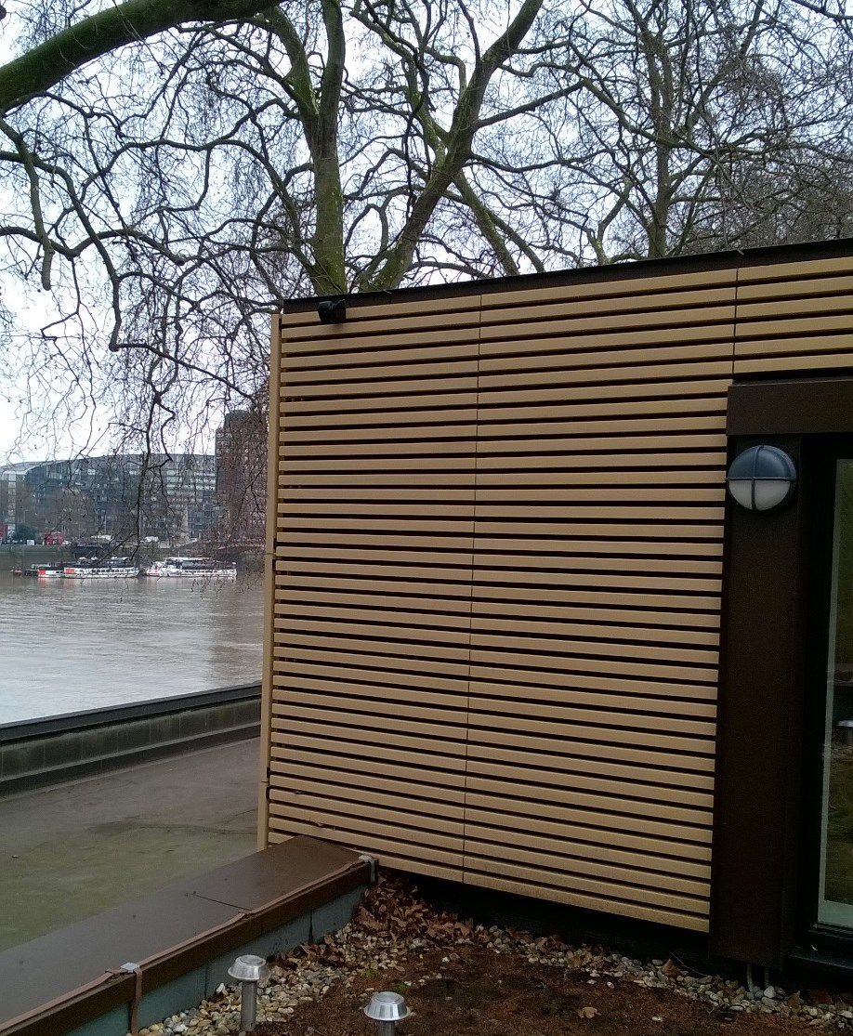
Chambre des Communes
Mur virtuel
Plafond virtuel
2
1

Slide 24
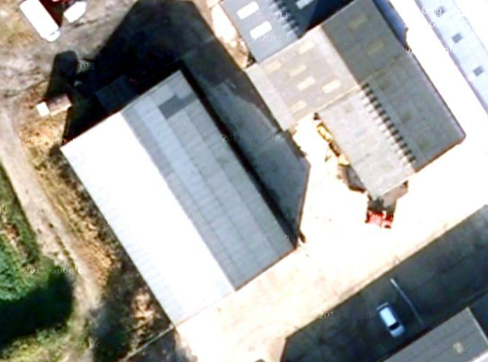
Plafond virtuel – jardins futurs
40m
6.2m

Slide 25
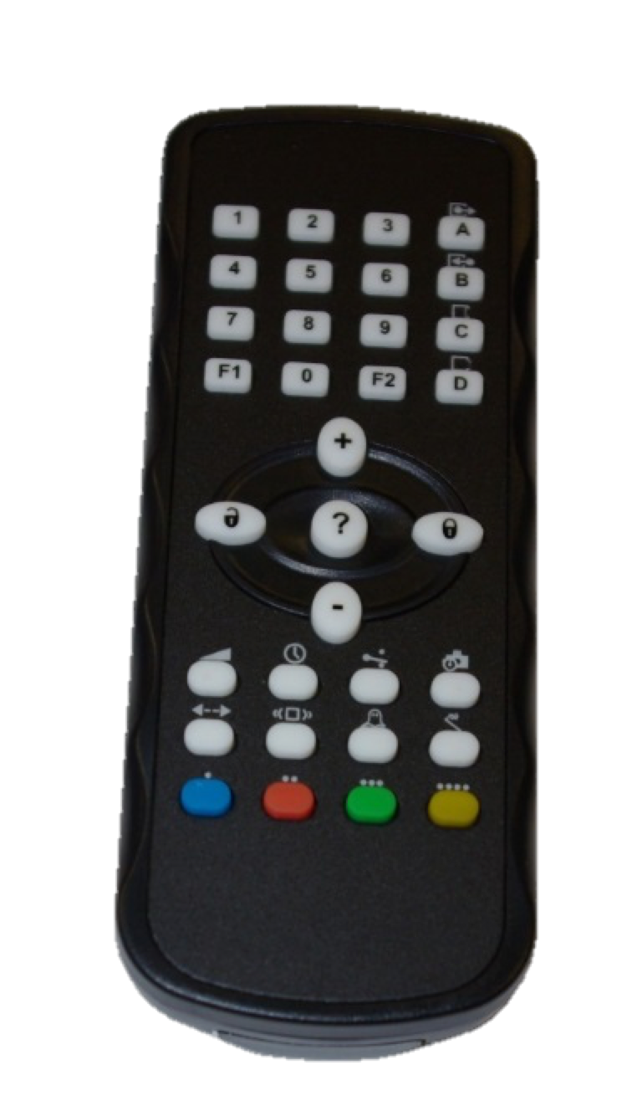
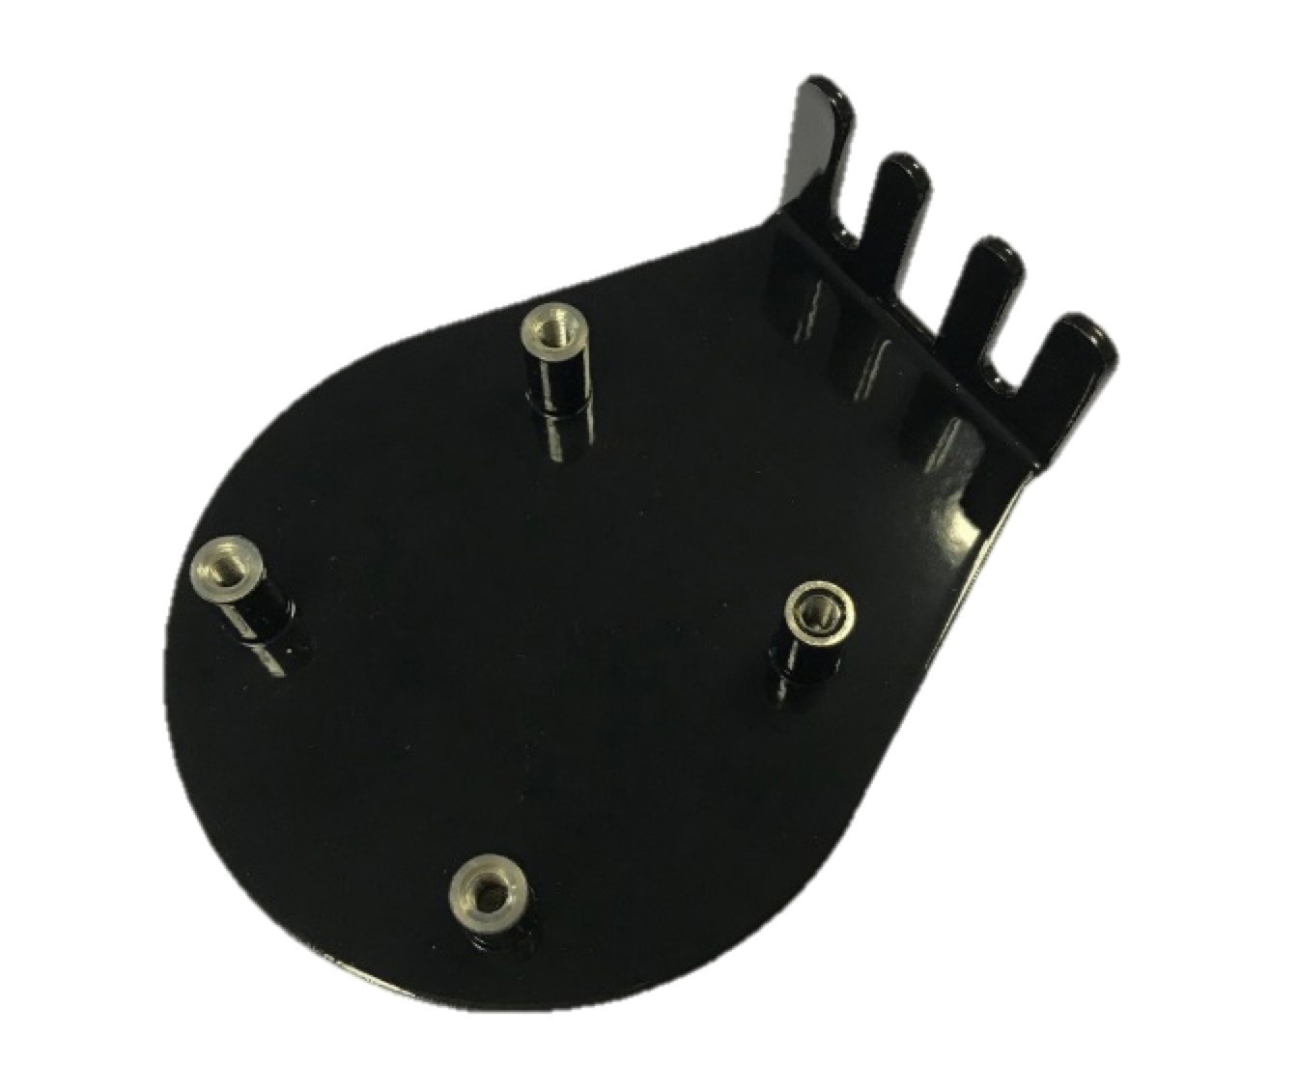
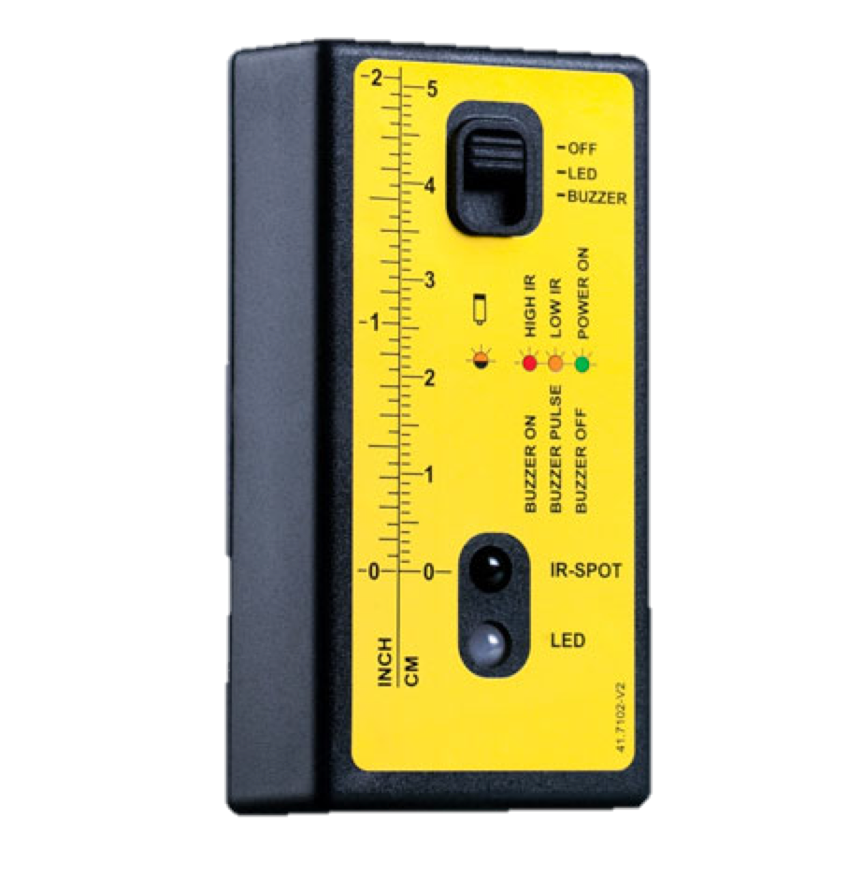
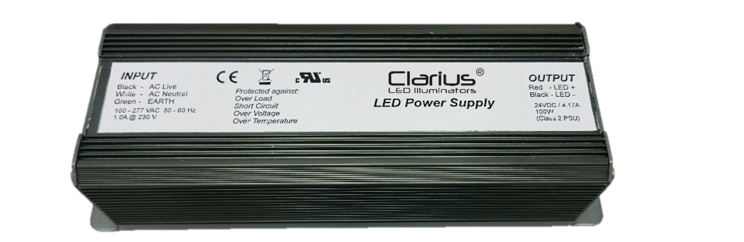
D-TECT Laser Accessoires
GJD501*
PROGRAMMATEUR POUR D-TECT LASER
GJD511
SUPPORT POUR D-TECT LASER
GJD513
D-TECT LASER SPOTFINDER
ALT-100-24 PSU
* Option nécessaire à prévoir par site à chaque vente de laser ! !

